Slide 1
5.4.2 平面与平面垂直 (第2课时)

Slide 2
复习回顾
1．线线垂直的定义：
平面中两直线相交成直角或空间中两异面直线所成的角是直角.
2．线面垂直的判定定理：
如果一条直线与一个平面内的两条相交直线都垂直，则这条直线与这个平面垂直.
3．面面垂直的判定定理：
如果一个平面经过另一个平面的一条垂线，则这两个平面互相垂直.

Slide 3
问题导入
把三角板的直角顶点放在一个直二面角的棱上，一条直角边
放在一个半平面内与棱垂直，移动三角板，你有什么发现？
可以发现，无论怎样移动三角板，另一条直角边都在另一个半平面内.

Slide 4
问题导入
黑板所在平面与地面所在平面垂直，是否在黑板上任意画一
条直线，都能使这条直线和地面垂直？
不能．在黑板上画一条垂直于黑板所在平面与地面的交线的直线时，才能使这条直线和地面垂直．

Slide 5
问题导入
把三角板的直角顶点放在一个直二面角的棱上，一条直角边
放在一个半平面内与棱垂直，移动三角板，你有什么发现？
黑板所在平面与地面所在平面垂直，是否在黑板上任意画一
条直线，都能使这条直线和地面垂直？
你能归纳出上述两例的共同特点吗？
由平面与平面垂直得出直线与平面垂直，这条直线要满足一定的条件.

Slide 6
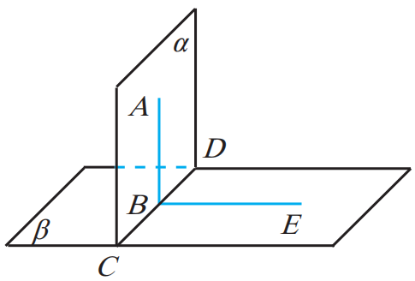
新知探究
平面与平面垂直的性质定理
如果两个平面互相垂直，那么在一个平面内垂直于它们交线的直线垂直于另一个平面.
用符号表示为：若 α ⊥ β，
α ∩ β=CD， AB ⸦ α， AB⊥CD ，
点B为垂足，则 AB⊥β. 如图所示.

Slide 7
新知探究
平面与平面垂直的性质定理
用符号表示为：若 α⊥β，α ∩ β=CD， AB ⸦ α， AB⊥CD，点B为垂足，则 AB⊥β. 如图所示.
证明 在平面 β 内作 BE⊥CD.
由 α⊥β 可知，AB⊥BE.
因为 AB⊥CD，且CD ∩ BE=B，
所以 AB⊥β.
注意：（1）定理的实质是由面面垂直得线面垂直，故可用来证明线面垂直.
(2)已知面面垂直时，可以利用此定理转化为线面垂直，再转化为线线垂直.

Slide 8
新知探究
想一想：装修房子时，工人师傅在墙上怎么画出与地面垂直的直线？
只需在墙面上画出地面与墙面的交线的垂线即可.

Slide 9
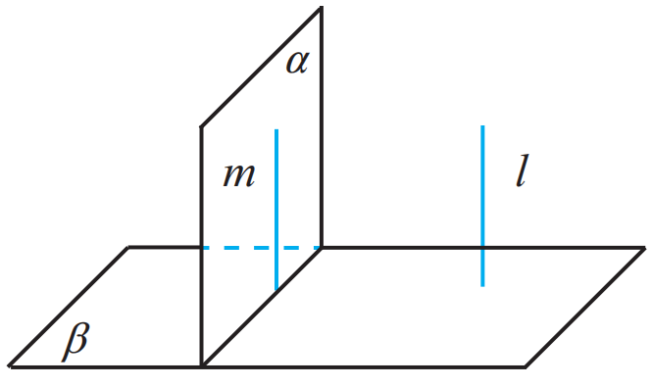
新知探究
例3 如图所示，已知 α⊥β，l⊥β， l α ，求证：l // α .
分析：本题综合性较强，涉及面面垂直、线面垂直的性质，层层递进得线线平行、线面平行．理清其间的逻辑关系是解题的关键.

Slide 10
新知探究
例3 如图所示，已知 α⊥β，l⊥β， l α ，求证：l // α .
证明 在平面 α 内作直线 m 垂直于 α 和 β 的交线，
因为 α⊥β，所以 m⊥β.
因为 l⊥β，所以 l //m.
又因为 l α，m ⸦ α， 所以 l // α.

Slide 11
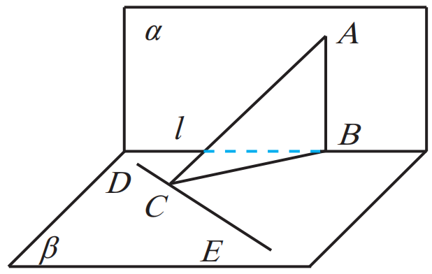
新知探究
练习1 如图所示，已知 α⊥β，α ∩ β=l，AB α，AB⊥l， BC β，DE β，BC⊥DE． 求证：AC⊥DE．

Slide 12
温故知新
1．两平面垂直的性质定理：
如果两个平面互相垂直，那么在一个平面内垂直于它们交线的直线垂直于另一个平面.
2．梳理线线垂直、线面垂直、面面垂直三种垂直的关系．
由直线与直线垂直可以判定直线与平面垂直；由直线与平面垂直的定义可以得到直线与直线垂直；由直线与平面垂直可以判定平面与平面垂直；而由平面与平面垂直的性质可以得到直线与平面垂直．这进一步揭示了直线、平面之间的位置关系可以相互转化．

Slide 13
作业布置
必做题 教材第170页，习题第1，2题．

Slide 14
再 见

